Slide 1
V1
Wie die Impfung Todesfälle reduziert – ein Vergleich von Infektionszahlen und Todesfällen im Winter 2020 und 2021
06.11.-17.12.20
06.11.-17.12.21
Welle 2
Impfquote: 0%
Infektionen: 19,542
Verstorbene: 328
Anteil Verstorbene/Infektionen:
~1,7%
Welle 4
Impfquote: 70,3%
Infektionen: 48,634
Verstorbene: 264
Anteil Verstorbene/Infektionen:
~0,5%
100 Personen
Fragen CL:
Wie lange nach einer Infektion versterben COVID Patienten im Schnitt? Die Todesfallzahlen haben ja einen Verzug---besser wäre: Wieviele Personen versterben nach Infektion?
Wie definieren wir Wellen? Scheitelpunkt und dann +/- x Tage? Irgendwie müssen wir die vergleichbar machen. Hier geschehen über‘s Datum.
Daten: 7-Tages-Durchschnitt (rolling average, selbst berechnet);
Johns Hopkins Uni https://github.com/CSSEGISandData/COVID-19

Slide 2
V2
Wie die Impfung Todesfälle reduziert – ein Vergleich von Infektionszahlen und Todesfällen im Winter 2020 und 2021
17.12.20
17.12.21
17.12.2020
Impfquote: 0%
Infektionen: 1112
Verstorbene: 21
Anteil Verstorbene/Infektionen:
~1,9%
17.12.2021
Impfquote: 70,3%
Infektionen: 1713
Verstorbene: 14
Anteil Verstorbene/Infektionen:
~0,8%
Daten: 7-Tages-Durchschnitt (rolling average, selbst berechnet);
Johns Hopkins Uni https://github.com/CSSEGISandData/COVID-19

Slide 3
V3
Wie die Impfung Todesfälle reduziert – ein Vergleich von Infektionszahlen und Todesfällen im Winter 2020 und 2021
Die höchsten Infektionszahlen wurden in der 4. Welle (Winter 2021) verzeichnet.
Die höchsten Todesfallzahlen wurden in der 2. Welle (Winter 2020) verzeichnet.
Die Impfungen standen erst zum Ende der 2. Welle zur Verfügung; in Welle 2 betrug die Impfquote 0% und in Welle 4 beträgt sie 70,3% (Stand 20.12.).
Der Vergleich zwischen den zwei Kurven zeigt: Eine Impfung ist der beste Schutz vor einer Erkrankung mit schwerem Verlauf. Die Impfungen sind für alle ab 5 Jahren zugelassen.
Noch nicht geimpft? Jetzt impfen lassen! [LINK]
Bereits geimpft? Jetzt boostern lassen und Angehörige bei Impfterminen unterstützen!
Mehr Informationen auf https://www.rki.de/SharedDocs/FAQ/COVID-Impfen/gesamt.html
Welle 4
Welle 2

Slide 4
Appendix

Slide 5
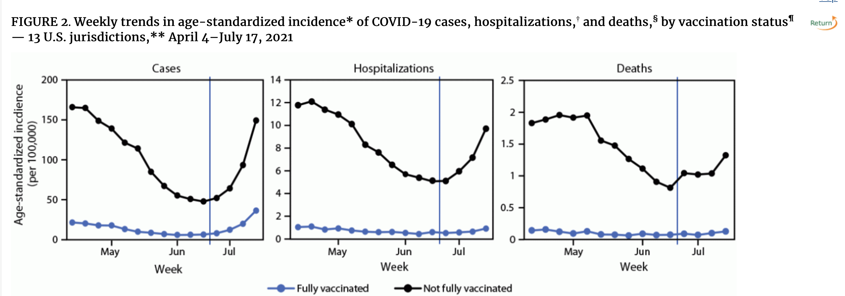
Bsp. CDC

Slide 6
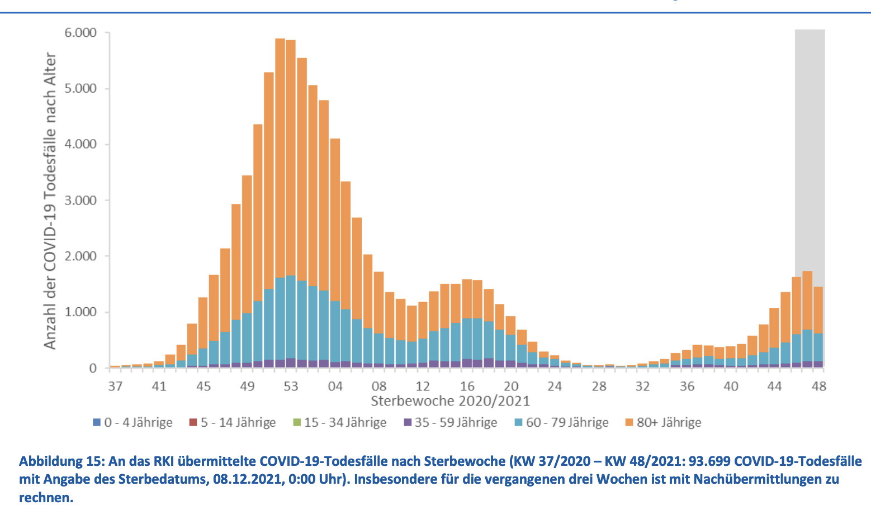
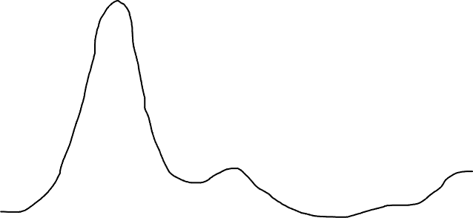
Vorschlag
Inzidenz 141
Start der Impfungen
Ungeimpfte
Inzidenz 380
Vollständig geimpfte
Anzahl der COVID-19 Todesfälle
Sept 2020
Sept 2021
CL: nicht nach Altersgruppen aufteilen sondern nach Geimpft/Ungeimpft; statt KW die Monate auf die x-Achse; und wichtige Ereignisse in der Achse markieren, wie zB der Start der Impfungen oder Inzidenzen (z.B. in denselben KWs für 2020 und 2021); denkbar auch Dinge wie das Vorkommen neuer ansteckenderer Varianten oder Impfstarts für verschiedene Altersgruppen; sehr gute Figures zur Inspiration (nur nicht genau diese hier) auf dem neuen Zeit Dashboard https://www.zeit.de/wissen/aktuelle-corona-zahlen-karte-deutschland-landkreise //

